Slide 1
О ФУНКЦИОНИРОВАНИИ И ПЕРСПЕКТИВАХ РАЗВИТИЯ ИСМ УрФУ
Докладчик: Руководитель по качеству В.С. Шаврин

Slide 2
ЛОГИКА ПРЕЗЕНТАЦИИ
2015 год – ресертификация
на соответствие требованиям стандарта ГОСТ РВ 0015-002;
Создание СМ СО соответствие требованиям IQNet SR 10
ИСМ
2013 год - комплексная диагностика и совершенствование системы менеджмента УрФУ с использованием модели EFQM по схеме «Признанное Совершенство»
2016 год – Развитие системы в соответствии со стандартами ГОСТ Р ИСО 14001-2007, ГОСТ Р ИСО 50001, OHSAS 18001
2011 год – Экспертиза деятельности УрФУ экспертами асессорами EFQM с целью предварительной оценки сильных сторон и определения областей для улучшения
2014 год – инспекционный контроль № 2 на соответствие требованиям стандарта
ГОСТ РВ 0015-002
2012 год – Сертификация на соответствие требованиям стандарта ГОСТ РВ 0015-002
Система менеджмента УрФУ создается по «японской» модели, когда для большой организации достаточно трудно и затратно подготовить к сертификации все подразделения.
В этом случае создаются системы менеджмента отдельных (выбранных) подразделений, которые затем, в случае успешного опыта, распространяются на всю организацию.
2010 год – лауреат конкурса «Системы качества подготовки выпускников образовательных учреждений профессионального образования»

Slide 3
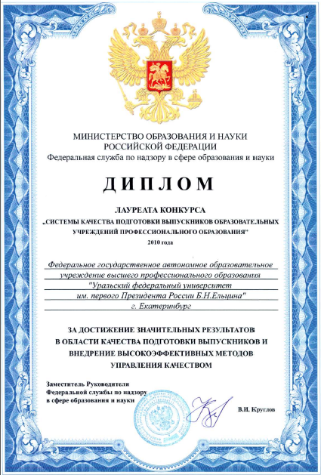
МОДЕЛЬ КОНКУРСА РОСОБРНАДЗОРА И ENQA
Модель конкурса Рособорнадзора «Системы качества подготовки выпускников образовательных организаций профессионального образования
«Стандарты и рекомендации для гарантии качества высшего образования в европейском регионе» (далее - «Стандарты и рекомендации ENQA»), разработанные Европейской ассоциацией гарантий качества в высшем образовании (ENQA – European Network for Quality Assurance in Higher Education)

Slide 4
НАПРАВЛЕНИЯ УЛУЧШЕНИЯ КАЧЕСТВА ОБУЧЕНИЯ
Создание собственных стандартов
Определение требований к преподавателю
- заключение эффективного контракта
- компетенции в области современных образовательных технологий
- сочетание учебной и научной деятельности
Самостоятельно установленные в УрФУ образовательные стандарты (СУОС) производственно-технологического бакалавриата и технологической магистратуры соответствуют основным требованиям Стандартов и рекомендаций для гарантии качества в Европейском пространстве (ESG), новая редакция утверждена в мае 2015 года во время очередного саммита министров образования стран участников Болонского процесса.
Внедрение балльно-рейтинговой системы для контроля образовательного процесса
Образовательные программы, разработанные в соответствии с СУОС, могут быть представлены для международной аккредитации на европейский знак качества EUR-ACE или ENQA.
Внедрение независимого контроля результатов обучения
- тестовые формы контроля
- не тестовые письменные формы контроля
- публичная защита проектов
Анкетирование заинтересованных групп
- работодателей - студентов
- преподавателей - выпускников

Slide 5
Использование информационных технологий
Материальная база
Видеонаблюдение и автоматизированный контроль сдачи испытаний, онлайн доступ к лекциям и занятиям
Создание конкурентной среды
Индивидуальные траектории обучения
Право выбора модулей и дисциплин студентами, получение обратной связи о востребованности модулей и удовлетворенности результатами обучения
Повышение прозрачности процесса и содержания
Обеспеченность ЭОР
Контроль наличия и уровня качества в реальном времени электронных ресурсов, обеспечивающих образовательные программы
Создание условий для постоянного улучшения применяемых методов обучения
Внедрение электронного обучения
Создание электронных курсов для всех дисциплин и перенос части занятий в электронную среду, формирование индивидуальных электронных портфолио обучающихся
Повышение эффективности работы преподавателя
Открытое образование
Свободный доступ из внешнего мира к содержанию ОП и методам обучения через массовые открытые онлайн курсы

Slide 6
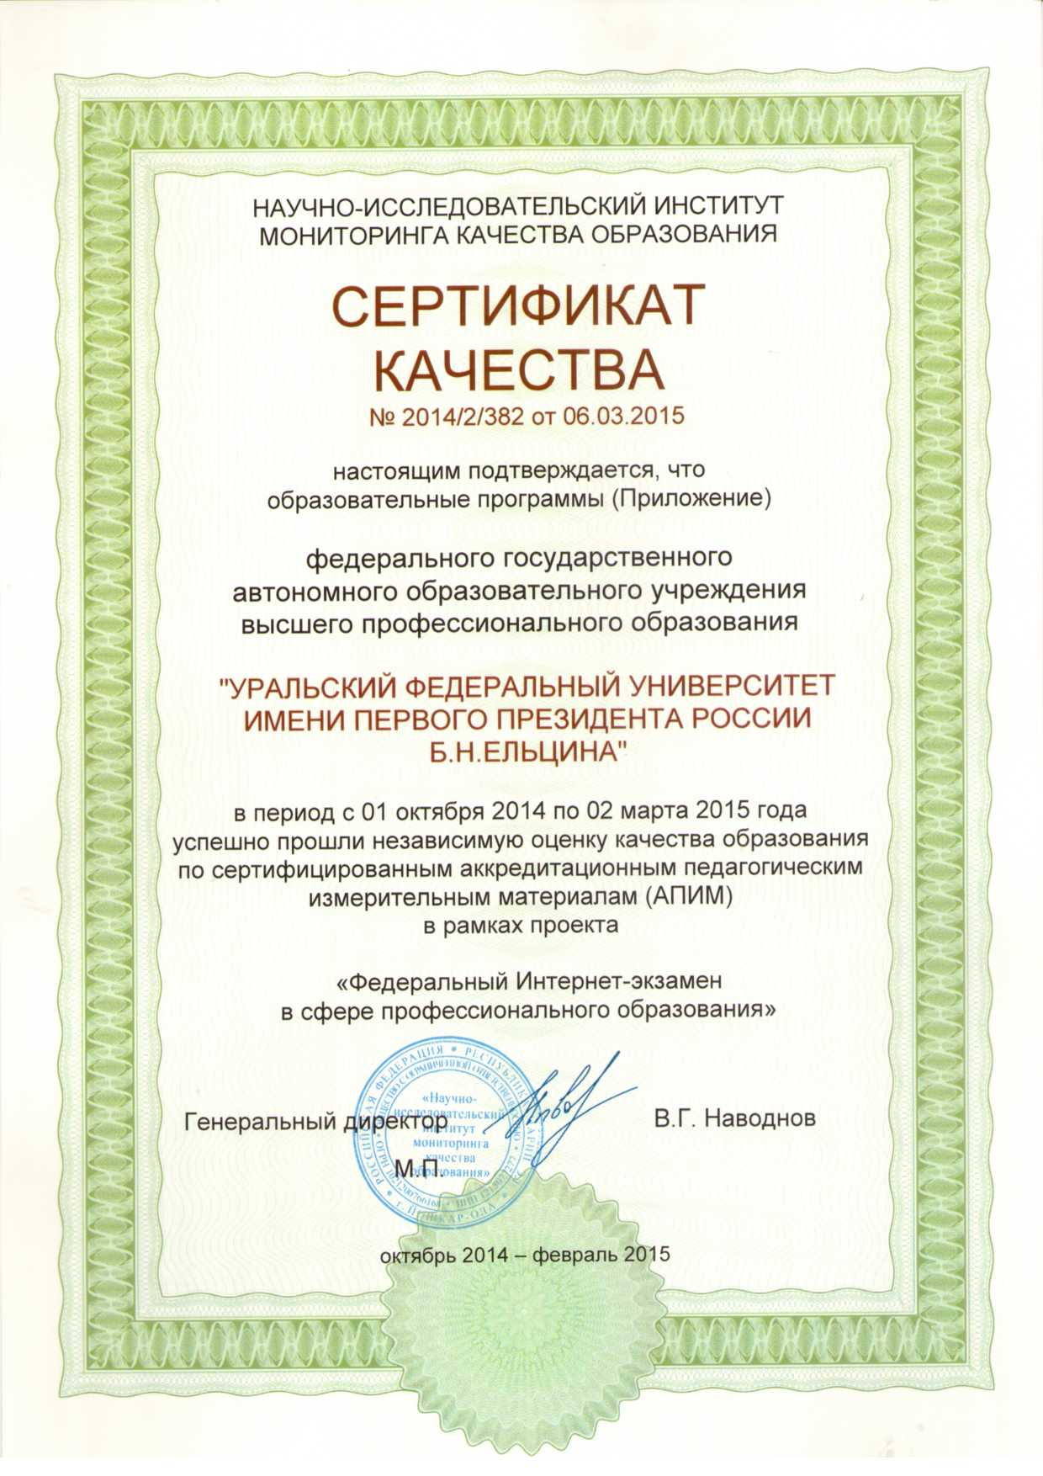
ДИНАМИКА УЧАСТИЯ В ФЭПО
Количество направлений подготовки
Количество сеансов тестирования
6

Slide 7
ДИНАМИКА РЕЗУЛЬТАТОВ СЕССИЙ
ПО КУРСАМ ПРИ ПРИМЕНЕНИИ БРС
ПО ИТОГАМ ЗИМНИХ СЕССИЙ
 | % положительной сдачи |  |  | % повышенных оценок |  |  | % неудовлетворительных оценок
Учебный год | 13/14 | 14/15 | % | 13/14 | 14/15 | % | 13/14 | 14/15 | %
1 курс | 62,5% | 62,6% | 0,1% | 31,8% | 37,1% | 14,3% | 30,8% | 27,3% | -12,8%
2 курс | 53,4% | 54,6% | 2,2% | 28,4% | 31,6% | 10,1% | 35,4% | 29,1% | -21,6%
Всего по вузу | 64,1% | 64,2% | 0,2% | 37,9% | 40,5% | 6,4% | 27,5% | 24,3% | -13,2%
БРС
БРС
БРС
БРС
БРС
ПО ИТОГАМ ЛЕТНИХ СЕССИЙ
 | % положительной сдачи |  |  | % повышенных оценок |  |  | % неудовлетворительных оценок
Учебный год | 13/14 | 14/15 | % | 13/14 | 14/15 | % | 13/14 | 14/15 | %
1 курс | 56,8% | 59,4% | 4,4% | 31,2% | 31,3% | 0,3% | 32,6% | 28,2% | -15,6%
2 курс | 51,5% | 59,1% | 12,9% | 30,4% | 34,2% | 11,1% | 26,9% | 21,0% | -28,1%
Всего по вузу | 63,8% | 63,9% | 0,1% | 39,0% | 39,6% | 1,5% | 25,6% | 21,8% | -17,4%
БРС

Slide 8
РЕЗУЛЬТАТЫ НЕЗАВИСИМОЙ ЭКСПЕРТИЗЫ 2011 г. ПО ТРЕБОВАНИЯМ EFQM
Экспертиза деятельности УрФУ экспертами- асессорами EFQM с целью предварительной оценки сильных сторон и определения областей для улучшения:
Развитие направлений связанных с ГОЗ;
Развитие направлений связанных с экологическим и энергоменеджментом;
Развитие направлений социального менеджмента;
Проведение самооценки.

Slide 9
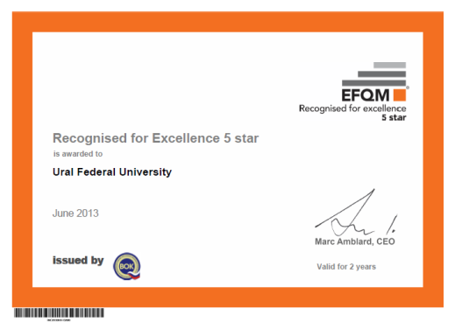
EFQM (THE EXCELLENCE MODEL EFQM) - МОДЕЛЬ ДЕЛОВОГО СОВЕРШЕНСТВА
«ПРИЗНАННОЕ СОВЕРШЕНСТВО» (RECOGNIZE FOR EXCELLENCE)
Июнь 2013
В подготовке отчета
по самообследованию
было задействовано
более 30
подразделений
Экспертами-асессорами EFQM проведена комплексная диагностика системы менеджмента УрФУ.
Получен сертификат: «Recognised for Excellence 5 star»

Slide 10
EFQM (THE EXCELLENCE MODEL EFQM) - МОДЕЛЬ ДЕЛОВОГО СОВЕРШЕНСТВА «СТРЕМЛЕНИЕ К СОВЕРШЕНСТВУ» (COMMITTEDTOEXCELLENCE)
Экспертами-асессорами EFQM проведена диагностика системы менеджмента международной деятельности УрФУ
Получен сертификат: «CommittedtoExcellence»

Slide 11
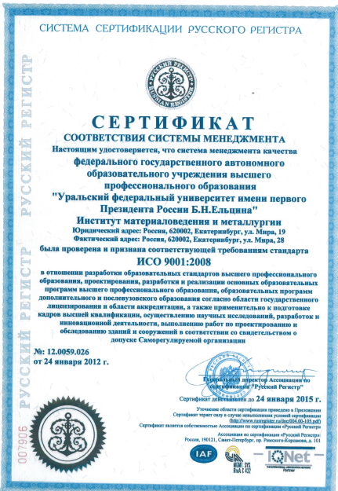
ОСНОВНЫЕ ДОСТИЖЕНИЯ СМК УРФУ
Март 2013
Успешно пройден инспекционный аудит соответствия СМК ИММТ УрФУ требованиям ГОСТ ИСО 9001:2008, распространяющейся на образовательную, научную и проектную деятельность.
Продлен срок действия сертификата соответствия до 2015г.
Объем финансовых средств, полученный в результате проектной деятельности за 2013-2014 годы составил более 170 млн. руб.

Slide 12
ОСНОВНЫЕ ДОСТИЖЕНИЯ СМК ФТИ, ММИ, ХТИ, ИРИТ-РТФ, ИММт УРФУ
2012г. В УрФУ впервые проведен сертификационный аудит СМК ФТИ, ММИ, ХТИ, ИРИТ-РТФ УрФУ.
Область сертификации: проведение научно-исследовательских и опытно-конструкторских работ по созданию военной продукции по 32 кодам ЕКПС.
26 сентября 2013. Успешно пройден инспекционный аудит СМК, одобрено расширение кодов до 34.
19-20 декабря 2013г. Успешно пройден специальный аудит СМК на соответствие требованиям ГОСТ РВ 0015-002-2012 (включая требования ГОСТ ISO 9001-2011).
Октябрь 2014 года – успешно пройден инспекционный аудит №2 на соответствие требованиям ГОСТ РВ 0015-002-2012.
Одобрено расширение области сертификации до 44 кодов ЕКПС и на производство по требованиям ГОСТ ISO 9001-2011

Slide 13
РЕАЛИЗОВАННЫЕ ВОЗМОЖНОСТИ
По результатам проверок СМК УрФУ получено подтверждение соответствия стандартам:
ГОСТ РВ 0015-002-2012
ГОСТ ISO 9001-2011
Получена лицензия на проведение НИОКР по разработке вооружений и военной техники.
Это позволило заключить контракты и договоры по оборонной тематике в 2013 и 2014 годах:
С 2012 года количество предприятий ОПК – партнеров УрФУ ежегодно увеличивается на 20%.
Подразделение | Полный объем, млн. руб. | Реализовано, млн. руб.
Институт материаловедения и металлургии | 9,8 | 5,1
Институт радиоэлектроники и информационных технологий | 196 | 65,9
Механико-машиностроительный институт | 1,41 | 0,46
Физико-технологический институт | 6,15 | 5,2
Химико-технологический институт | 1,47 | 1,24

Slide 14
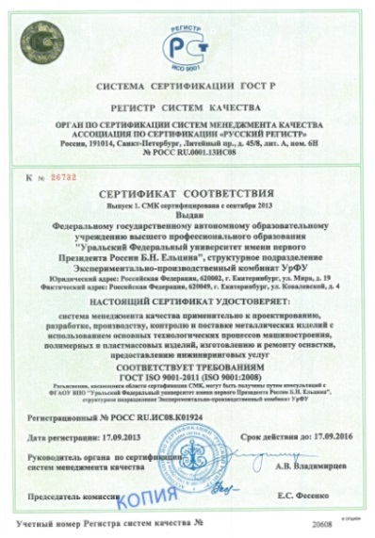
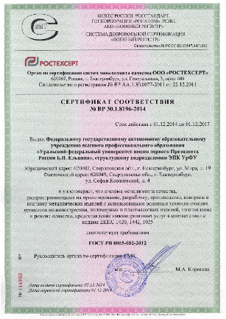
ЭКСПЕРИМЕНТАЛЬНО-ПРОИЗВОДСТВЕННЫЙ КОМБИНАТ УрФУ
Сертификация Экспериментально-производственного комбината УрФУ и созданного на его базе ИВЦ «Центр высоких технологий машиностроения», проводилась в 2 этапа:
сентябрь 2013 г. по ГОСТ ISO 9001-2011
декабрь 2014 г. по ГОСТ РВ 0015-002-2012
Отчет о доходах от инновационной деятельности ЭПК УрФУ с сертификацией
(факт за 2013-2014 гг. и контрактация 5 месяцев 2015 года)
 | 2013 год (млн. руб.) | 2014 год (млн. руб.) | рост при СМК по ГОСТ ISO 2014/2013 | контрактация за 5 месяцев 2015г. (млн. руб) | рост при СМК по ГОСТ ISO и ГОСТ РВ 2015/2014
заказы ЭПК УрФУ | 19,5 | 42,2 | в 2,1 раза | 62 | в 1,5 раза
в т.ч. с учетом ГОСТ РВ военной продукции | 0 | 16,6 | Х | 48,2 | рост заказов с ГОСТ РВ в 3 раза

Slide 15
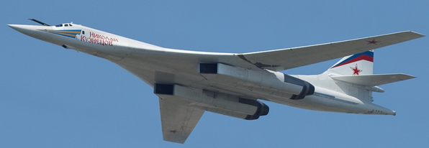
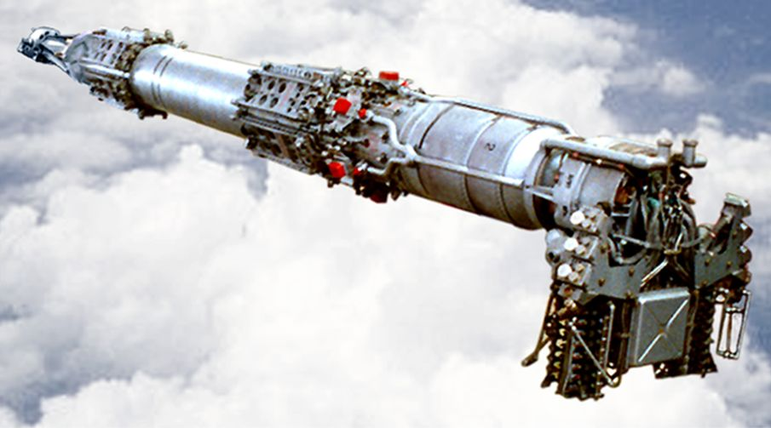
ЭКСПЕРИМЕНТАЛЬНО-ПРОИЗВОДСТВЕННЫЙ КОМБИНАТ УрФУ
С учетом сертификации по ГОСТ РВ 0015-002-2012 показателями зрелости производственной базы университета являются уверенные победы в конкурсах на право производства комплектующих для АО «НПП «Старт» выпускающего ракетное вооружение для авиации, в т.ч. для стратегического бомбардировщика ТУ-160 «Белый лебедь»
Сертификат соответствия ЭПК УрФУ содержит условие в т.ч. на инжиниринговые услуги по Единому кодификатору предметов снабжения:
1420 | Составные части ракетных и ракетно-космических комплексов
1442 | Пусковые установки управляемых ракет и ракет космического назначения и их составные части
1025 | Артиллерийское вооружение калибром от 150 до 200 мм включительно

Slide 16
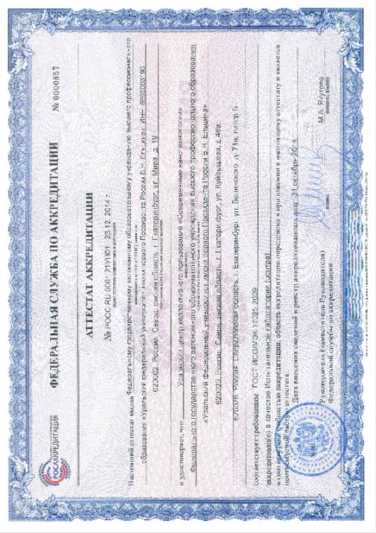
АККРЕДИТАЦИЯ ЛАБОРАТОРИЙ
УрФУ прошел процедуру аккредитации испытательных лабораторий по требованиям ИСО/МЭК 17025 «Общие требования к компетентности испытательных и калибровочных лабораторий» для Уральского центра коллективного пользования «Современные нанотехнологии» (директор Шур В.Я.)
Сейчас к аккредитации готовится Центр коллективного пользования (руководитель Макаров В.С.)
В состав ЦКП входят следующие лаборатории:
Лаборатория «Электромагнитной совместимости»
Лаборатория «Электронная микроскопия сверхвысокого разрешения»
Лаборатория комплексных исследований и экспертной оценки органических материалов
Лаборатория структурных методов анализа и свойств материалов и наноматериалов

Slide 17
РАЗВИТИЕ СИСТЕМЫ МЕНЕДЖМЕНТА СОЦИАЛЬНОЙ ОТВЕТСТВЕННОСТИ УРФУ
Разработка СМ СО ведется на основе стандартов IQNet SR 10 «Система менеджмента социальной ответственности. Требования», ISO 26000 «Руководство по социальной ответственности».
1. Обучение персонала
- Обучение по стандарту IQNet SR 10 прошли более 160 человек;
- Подготовлено 10 внутренних аудиторов.
2. Разработаны следующие документы:
- Политика социального развития;
- Кодекс чести студентов;
- Кодекс этики;
- Политика в области социальной ответственности.
3. Постановлением Ученого совета от 22.04.2013 определены «Основные мероприятия реализации политики социальной ответственности УрФУ до 2015 года».
4. Принят новый Коллективный договор на 2015-2018гг.

Slide 18
НЕФИНАНСОВАЯ ОТЧЕТНОСТЬ О СОЦИАЛЬНОЙ ОТВЕТСТВЕННОСТИ УНИВЕРСИТЕТА
Публикация нефинансового отчета Университета по международному стандарту GRI (Global Reporting Initiative)
является основным инструментом реализации вышеперечисленных факторов, а также первым опытом публикации нефинансовой отчетности Университета в России, что способствует:
- Ускорению развития региона присутствия и укреплению международных социально-экономических связей региона и страны в целом;
Укреплению репутации Университета;
Увеличению ценности бренда Университета;
Увеличению инвестиционной привлекательности.
Социальная ответственность и нефинансовая отчетность Университета должна стать неотъемлемой частью его стратегии и долговременной политики, основывающейся на балансе интересов всех стейкхолдеров региона и отрасли.

Slide 19
ДОСТИЖЕНИЯ И ПЕРСПЕКТИВЫ В СООТВЕТСВИИ С МОДЕЛЬЮ ДЕЛОВОГО СОВЕРШЕНСТВА EFQM
ВОЗМОЖНОСТИ
РЕЗУЛЬТАТЫ
ЛИДЕРСТВО
Миссия.
Оргструктура.
Корпоративная
культура.
Бренд Код.
Проектный
менеджмент.
CМ СО
ПЕРСОНАЛ
Программа кадрового
развития.
Рейтинг ППС.
Удовлетворённость
Персонала.
KPI.
ПРОЦЕССЫ, ПРОДУКЦИЯ И УСЛУГИ
ENQA. Управление процессами. ИСО 9001. РВ 0015-002-2012. Разработка собственных стандартов.
Продвижение и реализация образовательных услуг.
Выполнение НИОКР.
РЕЗУЛЬТАТЫ ДЛЯ ПЕРСОНАЛА
Удовлетворенность персонала. Мотивация персонала. Охрана труда. Социальное развитие. Публикационная
Активность. KPI. Колдоговор. 18000
БИЗНЕС
РЕЗУЛЬТАТЫ
Показатели ПР и ППК
Показатели
дорожных карт.
Показатели мониторинга.
Показатели результативности
деятельности
подразделений.
Рейтинг QS.
СТРАТЕГИЯ
Программа развития.
ППК.
Дорожные карты.
Самооценка.
РЕЗУЛЬТАТЫ ДЛЯ ПОТРЕБИТЕЛЕЙ
Удовлетворенность.
Трудоустройство. ENQA
ПАРТНЕРСТВО И РЕСУРСЫ
Академическая мобильность.
Партнерство с ЗС. Финмодель. Закупки. Энергосбережение.
Инновации.
Информатизация. 14001. 50001.
РЕЗУЛЬТАТЫ ДЛЯ ОБЩЕСТВА
Рейтинги. Благотврительность. Волонтерство. 14001. 50001
ИЗУЧЕНИЕ, КРЕАТИВНОСТЬ И ИННОВАЦИИ

Slide 20
ОСНОВА ИНТЕГРИРОВАННОЙ СМ УРФУ
Система менеджмента УрФУ базируется на:
Модель EFQM (The Excellence Model EFQM) – Модель делового совершенства
ENQA«Стандарты и рекомендации для гарантии качества Высшего образования в Европейском регионе»
PLAN
ГОСТ ISO 9001-2011 «Система менеджмента качества. Требования»
Модель конкурса Рособорнадзора «Системы качества подготовки выпускников образовательных организаций профессионального образования»
ACТ
DO
ГОСТ РВ 0015-002-2012 «Система разработки и постановки продукции на производство. Военная техника. Системы менеджмента качества»
IQNet SR 10. «Системы менеджмента социальной ответственности. Требования»
ГОСТ Р ИСО 14001-2007 «Система экологического менеджмента»
CHEСK
ГОСТ Р ИСО 50001 «Система энергоменеджмента»
OHSAS 18001 «Система менеджмента безопасности труда и охраны здоровья»

Slide 21
СПАСИБО ЗА ВНИМАНИЕ!

